Slide 1
Diseño y desarrollo de una aplicación web para Compartir Piso
Carlota Lázaro Hernández
Trabajo de Fin de Máster

Slide 2
Índice
¿Qué es Compartir Piso?
Interfaz para registro / login (inicio de sesión)
Interfaz para mostrar los 10 últimos alquileres
Interfaz para realizar filtros
Interfaz para añadir un nuevo alquiler
Interfaz para mostrar información sobre un alquiler
Interfaz para el perfil del usuario
Conclusiones
Carlota Lázaro Hernández - Trabajo de Fin de Máster

Slide 3
1. ¿Qué es Compartir Piso?

Slide 4
¿Qué es Compartir Piso?
Aplicación web que pretende facilitar a los usuarios la gestión de información relativa a un alquiler de un piso.
Funcionamiento a nivel nacional en cuanto a la publicación de un alquiler.
Fácil uso para cualquier usuario.
Aplicación web que no contiene publicidad.

Slide 5
2. Interfaz para registro / login (inicio de sesión)

Slide 6
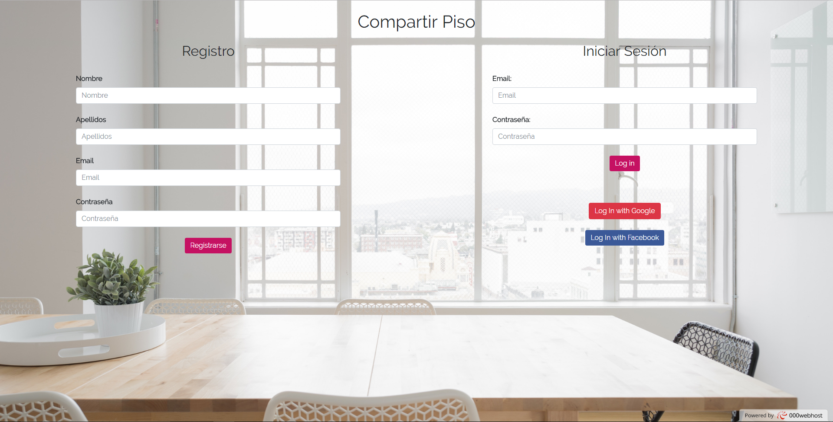
2. Interfaz para el registro / login (inicio de sesión)

Slide 7
3. Interfaz para mostrar los 10 últimos alquileres

Slide 8
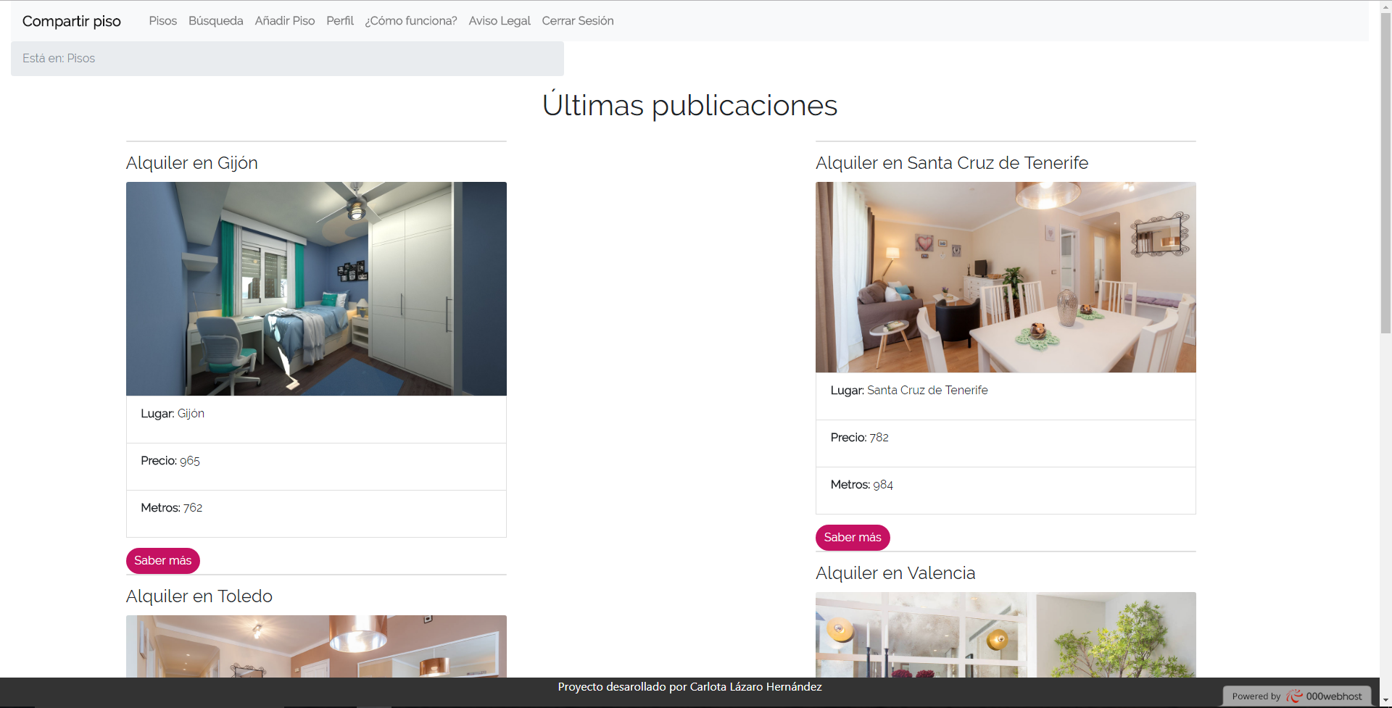
3. Interfaz para mostrar los 10 últimos alquileres

Slide 9
4. Interfaz para realizar filtros

Slide 10
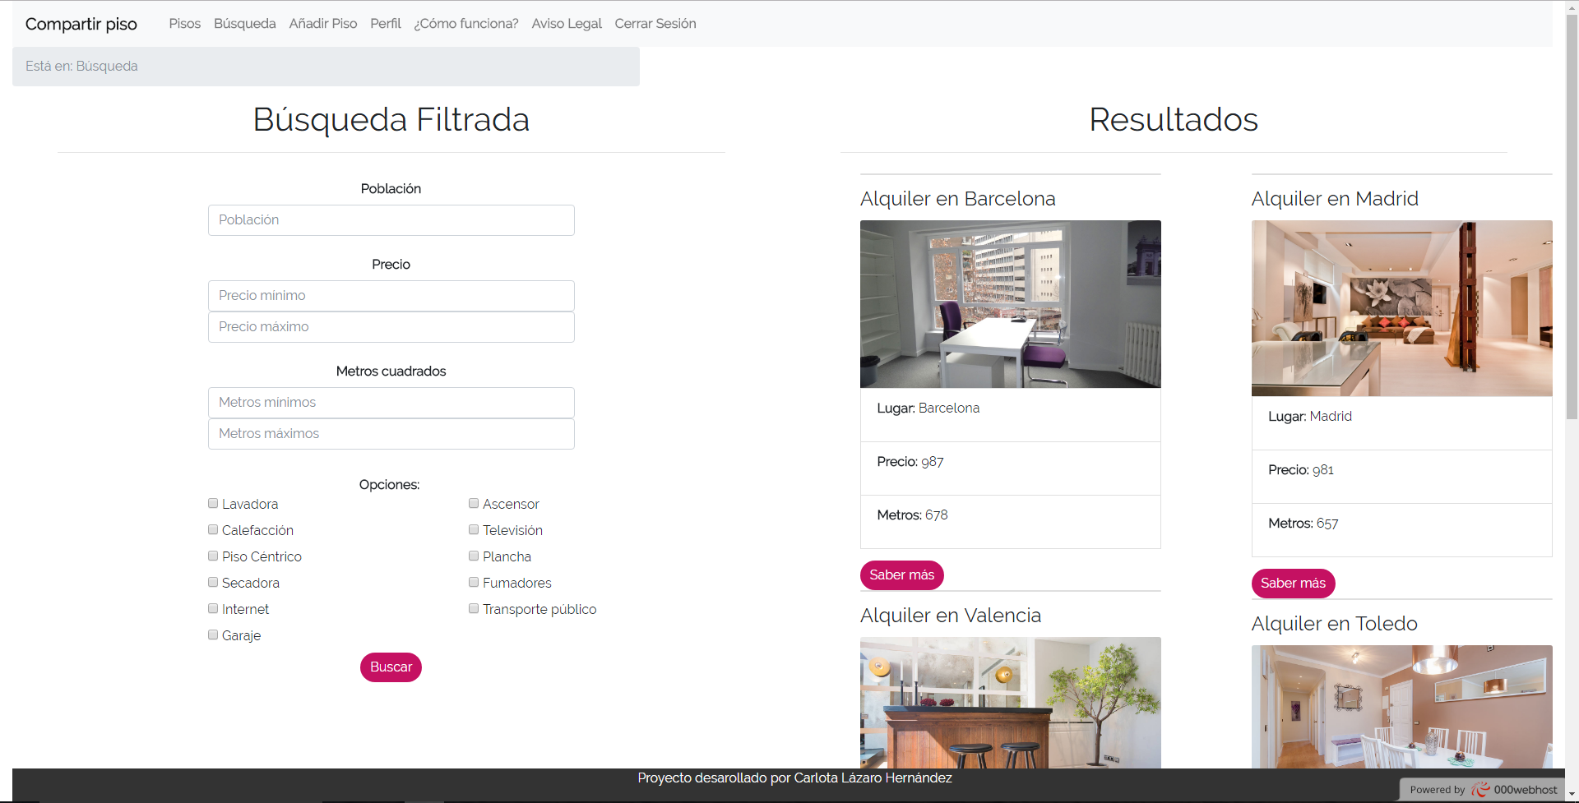
4. Interfaz para realizar filtros

Slide 11
5. Interfaz para añadir un nuevo alquiler

Slide 12
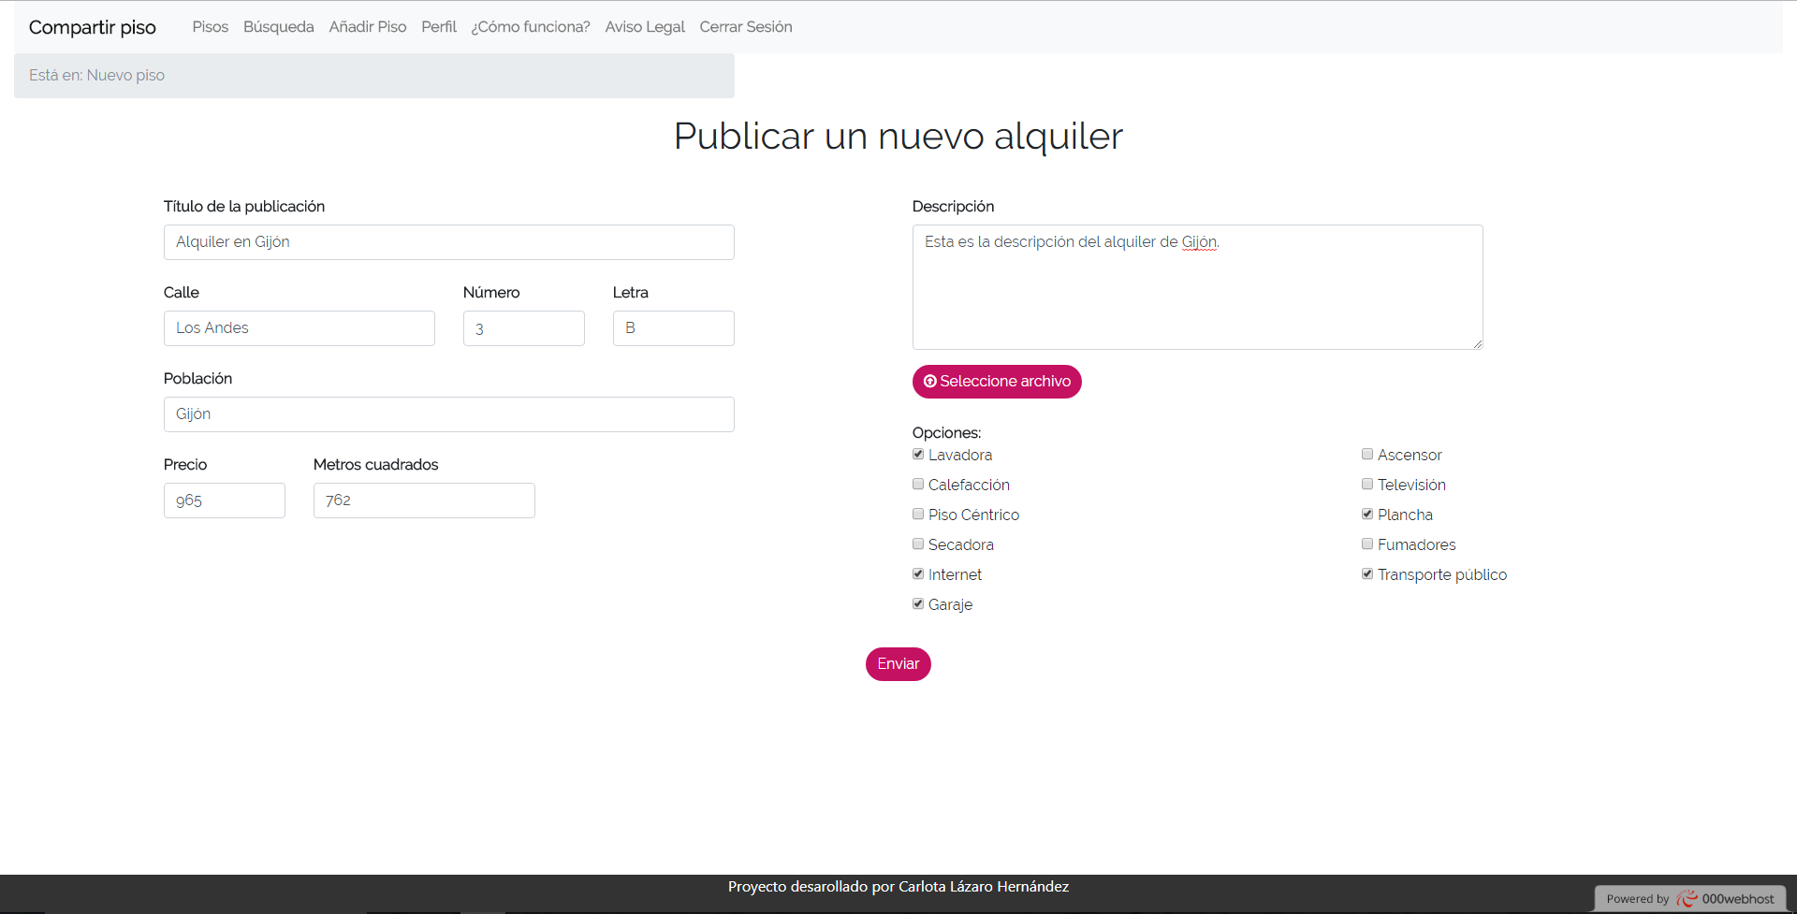
5. Interfaz para añadir un nuevo alquiler

Slide 13
6. Interfaz para mostrar información de un alquiler

Slide 14
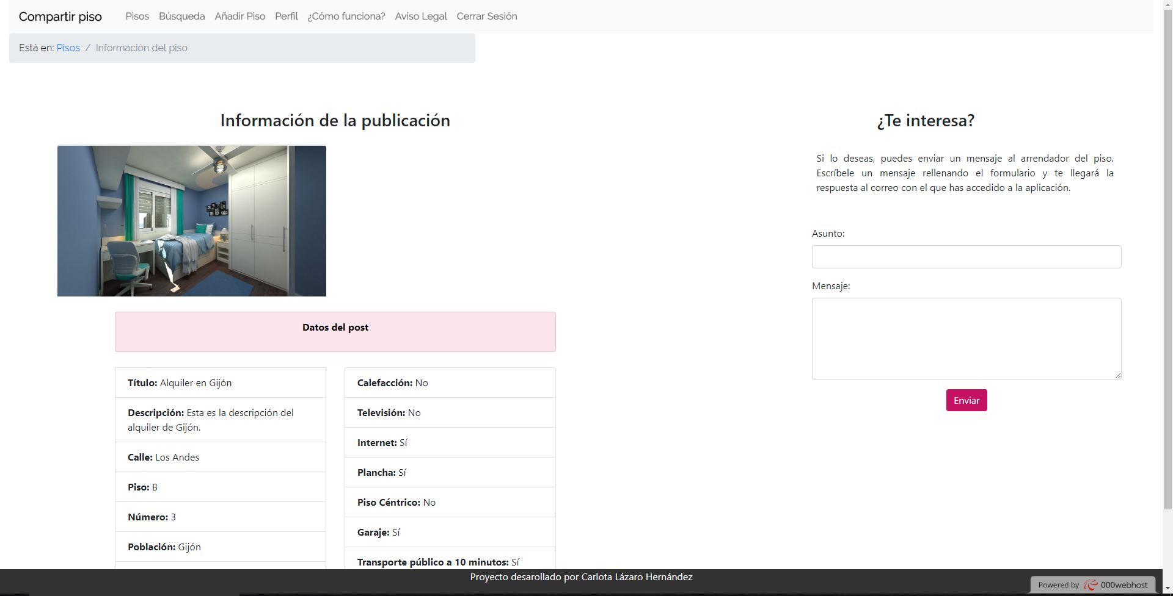
6. Interfaz para mostrar información de un alquiler

Slide 15
7. Interfaz para el perfil de usuario

Slide 16
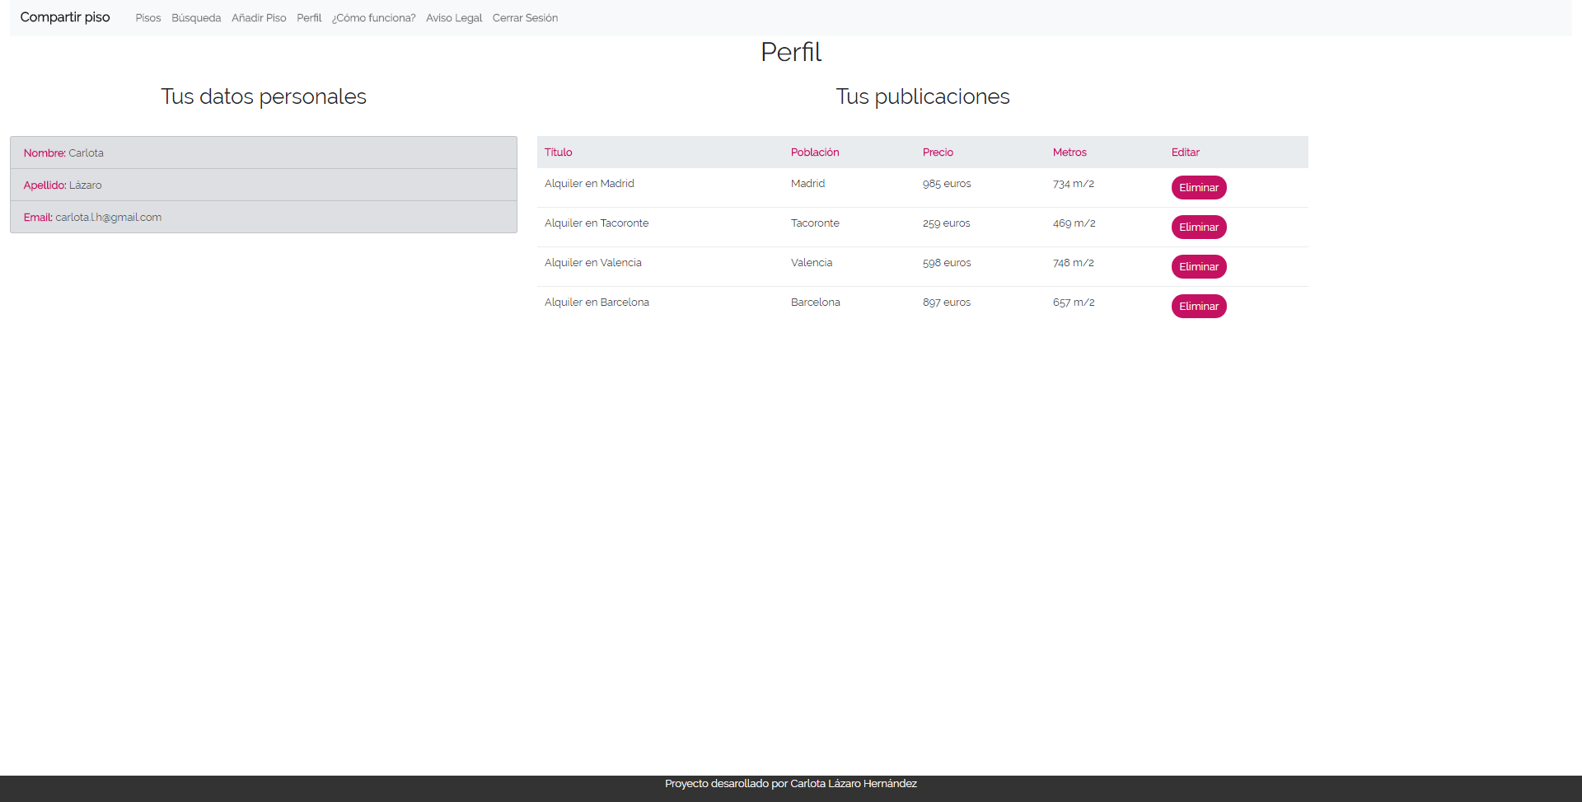
7. Interfaz para el perfil de usuario

Slide 17
8. Conclusiones

Slide 18
¿Por qué elegir Compartir Piso?
Porque es una opción fácil de utilizar.
Porque no presenta una interfaz que abrume al usuario con información.
La interfaz se muestra con un orden lógico.
Porque, si en un futuro se decide modificar sobre nuevos estudios acerca de la vivienda, se puede adaptar de forma fácil.
Porque las tecnologías que utiliza son gratis y asequibles para cualquier desarrollador.

Slide 19
Muchas gracias por su atención.
Carlota Lázaro Hernández - Trabajo de Fin de Máster

